Slide 1
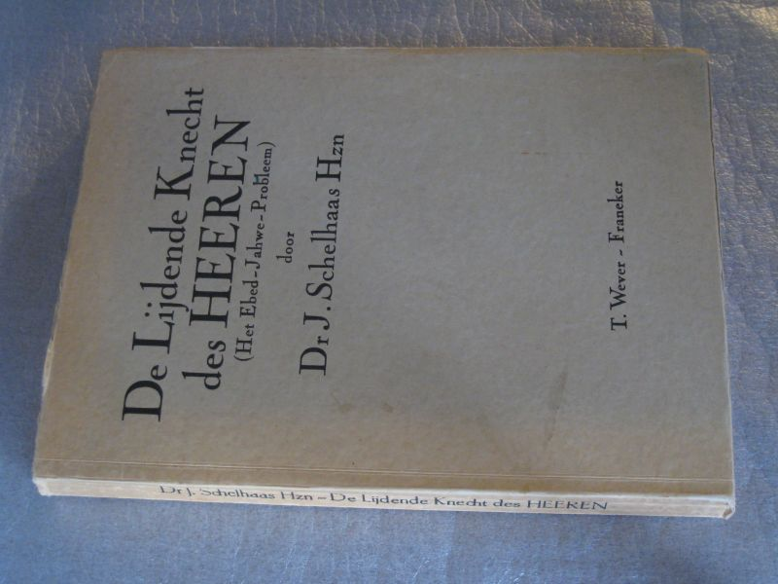
De derde van de vier profetieën over Gods Dienaar (Jesaja 50,4-11)
Niet om onszelf zonder Jezus, ook niet om Jezus zonder ons
Wij spiegelen onszelf aan Jezus
Kribbe → Kruis → Kroon

Slide 2
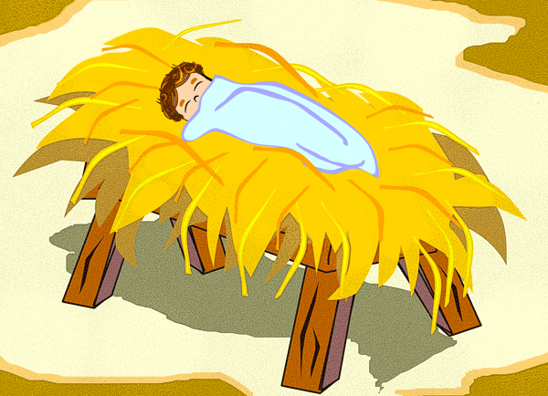
Kribbe (4.5)
Hij liet zich sturen door zijn Vader
Eerst de oren, dan de tong
Rust en richting door stukje uit de Bijbel
Het opbeurende evangelie van Immanuël

Slide 3
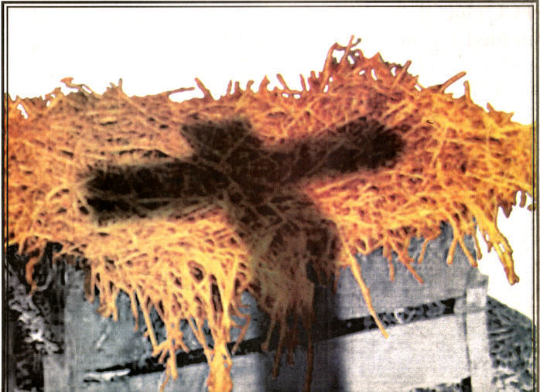
Kruis (6.7)
Ervoor in de voederbak gelegd
Spuwen en slaan
Geen spier vertrokken
De andere wang

Slide 4
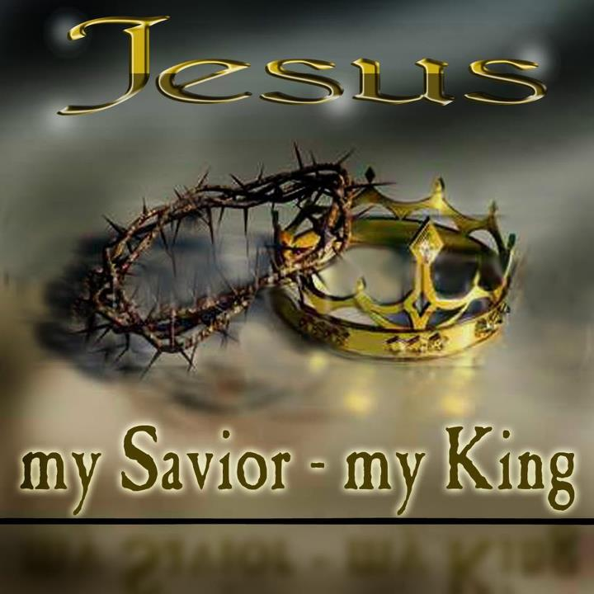
Kroon (8-11)
Een tweede metamorfose
‘Wie zal Gods uitverkorenen aanklagen?’
Luister naar de stem van ‘de Dienaar!
Goeie advent gehad?

